Slide 1
ВИХОВАННЯ ЦІННОСТЕЙ В РОДИНІ І ШКОЛІ
Бесіда 2
Формування світогляду

Slide 2

СВІТОГЛЯД ДИТИНИ
Основою морального розвитку особистості є її світогляд

Slide 3
Що дає дитині світогляд?
Дає відповіді на важливі запитання.
Формує переконання.
Через переконання формує цінності.
Зумовлює поведінку і вчинки дитини.
Впливає на майбутнє дитини у подальшому житті.

Slide 4
Питання на які має відповісти світогляд
Хто я? Звідки моє походження?
Чому я тут? Для чого я існую?
Що не так з цим світом?
Що потрібно для того, щоб жити по-дійсному гідним життям?
Що там, у майбутньому? Що буде після смерті?

Slide 5
Вправа
5 хвилин
Дайте відповіді на питання (принаймні 2-3):
Хто я? Звідки моє походження?
Чому я тут? Для чого я існую?
Що не так з цим світом?
Що потрібно для того, щоб жити по-дійсному гідним життям ?
Що там у майбутньому? Що буде після смерті?

Slide 6
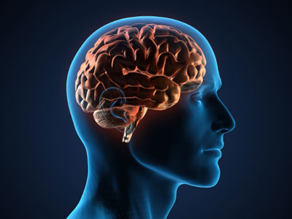

Два приклади типів світогляду
Матеріалістичний
Біблійно-християнський

Slide 7
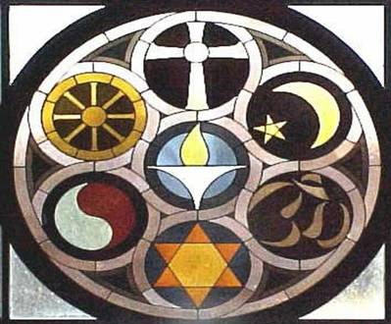
“Еклектичний” світогляд
Спроба поєднати різні світогляди – це спроба знайти “шпаринку” для виправдання своїх не найкращих вчинків.

Slide 8
Матеріалістичний світогляд
1. Хто ми? Звідки походимо?
  Випадковий збіг дії якихось безособових сил
  Ми повністю складаємось з матерії, фізичного тіла: духовного виміру життя людини не існує
  Ми є “вищою формою тварин”

Slide 9
Матеріалістичний світогляд
2. Чому я тут? Для чого я існую?
  У людини немає абсолютної цілі
  Життя не має абсолютного виміру цінності
  Ми не були створені з якоюсь метою

Slide 10
Матеріалістичний світогляд
3. Що не так з цим світом?
  Кожен згоден, що щось “не так”
  “Істинного добра і зла не існує!”
  “Ідеї розроблені попередніми поколіннями”
  Ідеї “насаджуються суспільством або культурою”

Slide 11
Матеріалістичний світогляд
4. Що потрібно для того, щоб жити дійсно гідним життям?
  Абсолютних цінностей не існує
  Це лише традиційні думки та ідеї, породжені прагматичним прагненнями людини
  Вони – справа власних уподобань
  Задовольняйся тим що добре для тебе

Slide 12
Матеріалістичний світогляд
5. Що там у майбутньому? Що буде після смерті?
  Смерть – це кінець
  Можливо, еволюція покращить майбутні покоління
  Життя – це все, що є

Slide 13
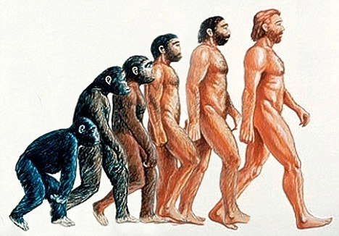
Матеріалістичний світогляд

Slide 14
Християнський світогляд
1. Хто я? Звідки моє походження?
  Я створений Богом
  Бог створив нас за Своїм образом і подобою
  Бог любить кожного з нас особисто
  Бог має наміри і плани щодо нашого життя

Slide 15
Християнський світогляд
2. Чому я тут? Для чого я існую?
  Ми тут для того, щоб пізнати Божу любов і наміри щодо нас
  Божий намір полягає в тому, щоб ми відродили гармонію в стосунках з Ним і іншими
  Наша ціль – відкрити нашу частку у великім Божім плані
  Втілення наших цілей дарує нам задоволення

Slide 16
Християнський світогляд
3. Що не так з цим світом?
  Ми зараз не такі, якими нас створив Бог
  Зло ввійшло в наше життя тому що ми зловживаємо свободою, яку дав нам Бог
  Це зловживання і зневага призвели до нашого відділення від Бога
  Результатом цього відділення і віддалення є страждання, зло і смерть

Slide 17
Християнський світогляд
4. Що потрібно для того, щоб жити дійсно гідним життям?
  Ми повинні примиритися с Богом, щоб відновити Його образ і подобу
  Ми повинні співпрацювати з Богом, щоб це примирення і відновлення відбулося
  Ми можемо отримати спокій і впевненість від такої дружби з Богом
  Ми отримуємо здібності і силу від Бога, щоб жити таким життям, яке Він спланував для нас

Slide 18
Християнський світогляд
5. Що там, у майбутньому? Що буде після смерті?
  Майбутнє є визначеним; смерть – це лише перехід до вічного життя з Богом або вічного віддалення від Нього
  Якщо ми віримо в Бога - ми готові до смерті, як переходу до вічного життя з Ним
  Якщо ми заперечуємо Бога - ми не готові до смерті, яка є вічним віддаленням від Нього

Slide 19
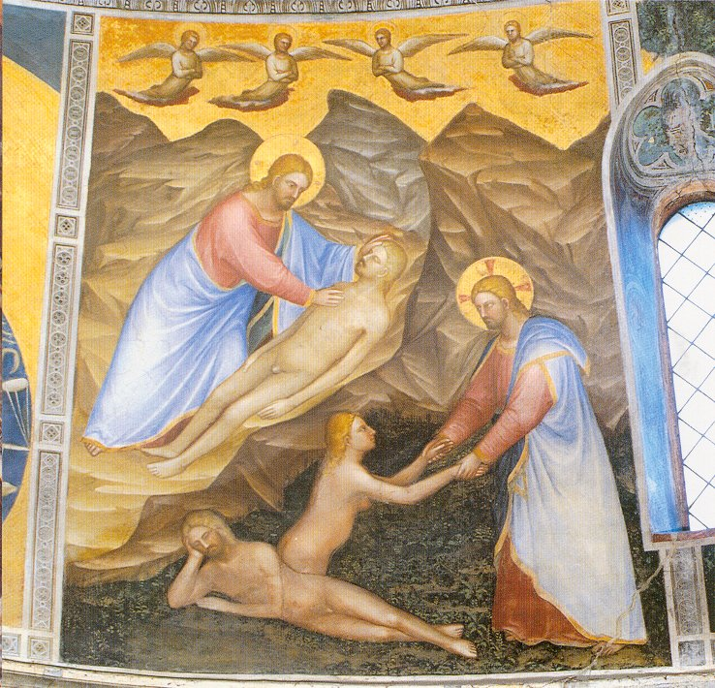
Християнський світогляд

Slide 20
Дві цитати
“Материалистическое мировоззрение есть понимание природы такой, какова она есть, без всяких посторонних прибавлений”.
(К. Маркс, Ф. Энгельс, ПСС, изд. 1, т. ХIV,
с. 651).
“Материализм низвел человека в своем миросозерцании до степени животного”
(К.Д. Ушинский, т. 5
с. 480)

Slide 21
Порівняння
Чеснота (Цінність) | Матеріалістичний | Християнський
Ідеал | Суб'єктивний і плинний | Абсолютний і вічний
Авторитет батьків | Віковий і біологічний | Батьки - від Бога
Відповідальність | Перед батьками, суспільством, державою | Перед Богом у першу чергу
Повага | За певні вчинки | Боже творіння

Slide 22
Наші цінності й переконання зумовлені світоглядом
Переконання – це наші думки й розуміння світу і життя, які ми вважаємо істинними
Цінності – це думки, почуття і принципи, що є для нас найважливішими

Slide 23
Піраміда Шульца
Вчинки
Видиме
Цінності
Невидиме
Переконання
Світогляд

Slide 24
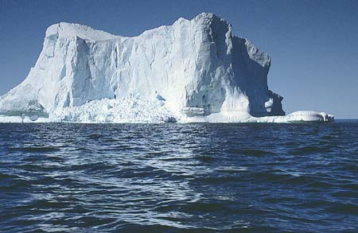
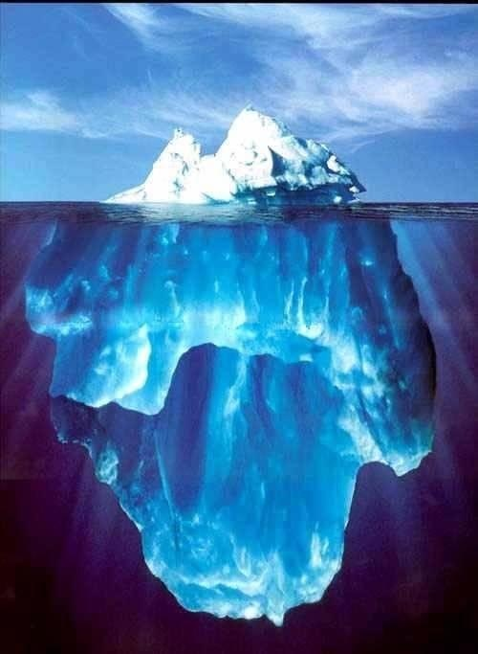
АЙСБЕРГ

Slide 25
Вчинки і ставлення дітей зумовлені переконаннями й цінностями
Наші цінності й переконання зумовлюють наші вчинки, поведінку і ставлення
Від світогляду, переконань і цінностей - до вчинків і ставлення
Ось чому ми стверджуємо, що світогляд є основою морального розвитку особистості

Slide 26
Приклад з посібника “МПС”
Лист бабусі про реальність “невидимого” світу (Урок 28, розділ 6)

Slide 27
ОБГОВОРЕННЯ В ГРУПАХ
В чому Ви вбачаєте різницю між «ідеалом» і «ідолом» ?
Чому зараз не завжди спрацьовує те, що ще донедавна вважалось «загальнолюдськими» цінностями?
Яким чином Ви, як вчитель, впливаєте (можете впливати) на формування світогляду учнів?

